Slide 1

Нові професійні ролі і завдання сучасного вчителя в контексті концепції Нової української школи

Slide 2
НУШ: вчитель- агент змін
Умотивований вчитель
– агент змін сучасного освітнього простору в умовах реалізації Концепції нової української школи

Slide 3
І ми прагнемо перейти до школи,
яка розвиває індивідуальність,
забезпечує свободу вибору.
Але щоб користуватися свободою вибору,
ти повинен розуміти, як робити цей вибір.
Суспільство повинно зрозуміти,
що через вчителя ми будуємо
нову школу і нове ставлення
до дітей.
Лілія Гриневич,
Міністр освіти та
науки України

Slide 4
ФОРМУЛА НОВОЇ ШКОЛИ СКЛАДАЄТЬСЯ З 8 КЛЮЧОВИХ КОМПОНЕНТІВ:
Новий зміст освіти, заснований на формуванні компетентностей, необхідних для успішної самореалізації в суспільстві;
1
Умотивований учитель, який має свободу творчості й розвивається професійно;
2
Наскрізний процес виховання, який формує цінності;
3
Децентралізація та ефективне управління, що надасть школі реальну автономію;
4

Slide 5
ФОРМУЛА НОВОЇ ШКОЛИ СКЛАДАЄТЬСЯ З 8 КЛЮЧОВИХ КОМПОНЕНТІВ:
Педагогіка, що ґрунтується на партнерстві між учнем, учителем і батьками;
5
Орієнтація на потреби учня в освітньому процесі, дитиноцентризм;
6
Нова структура школи, яка дозволяє добре засвоїти новий зміст і набути компетентності для життя;
7
Справедливий розподіл публічних коштів, який забезпечує рівний доступ усіх дітей до якісної освіти.
8

Slide 6
Новий зміст
Педагогіка партнерства
ФОРМУЛА
НОВОЇ УКРАЇНСЬКОЇ ШКОЛИ
Нова структура
Орієнтація
на учня
Вмотивований вчитель
Автономна школа
Справедливе фінансування і правдивий доступ
Нове освітнє середовище
Виховання на цінностях

Slide 7
ВИПУСКНИК НОВОЇ ШКОЛИ
Мета нової школи – новий випускник:
Цілісна особистість,
усебічно розвинена,
здатна до критичного мислення
Патріот
з активною позицією, який
діє згідно
з морально-етичними принципами і здатний приймати відповідальні рішення
Інноватор, здатний змінювати навколишній світ, розвивати економіку, конкурувати на ринку праці, вчитися впродовж життя

Slide 8

Нова школа працюватиме на засадах «педагогіки партнерства».
Основні принципи цього підходу:
• повага до особистості;
• доброзичливість і позитивне ставлення;
• довіра у відносинах, стосунках;
• діалог - взаємодія - взаємоповага;
• розподілене лідерство (проактивність, право вибору та відповідальність за нього, горизонтальність зв'язків);
• принципи соціального партнерства (рівність сторін, добровільність прийняття зобов'язань, обов'язковість виконання
домовленостей).

Slide 9
Учителі вивчатимуть особистісно-орієнтований та компетентнісний підходи до управління освітнім процесом, психологію групової динаміки тощо. У зв’язку з цим варто говорити про нову роль учителя – не як єдиного наставника та джерело знань, а
як коуча, фасилітатора, тьютора, модератора, ментора та новатора в індивідуальній освітній траєкторії дитини.

Slide 10
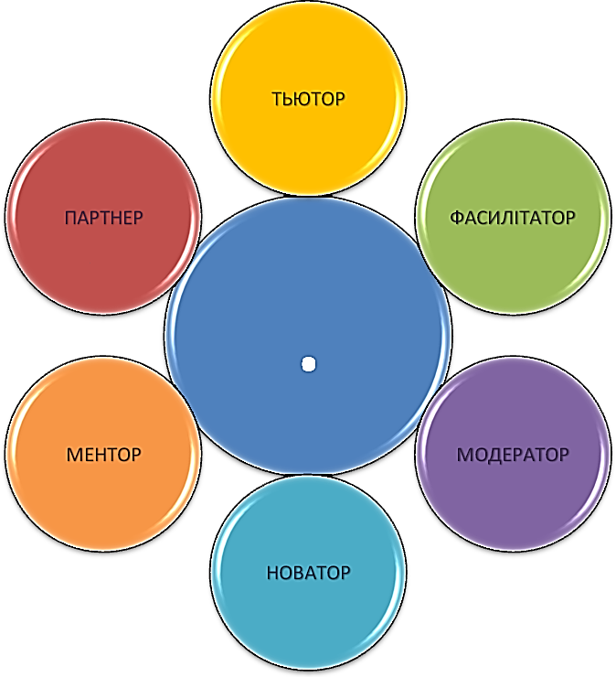

НОВІ РОЛІ ВЧИТЕЛЯ

Slide 11
Нові ролі педагога
Коуч - той, хто допомагає досягти життєвої або професійної мети. Він сприймає людину такою, якою вона є насправді, а не оцінює її.
Ментор - досвідчений і надійний товариш, порадник, наставник) – той, що є наставником.
Тьютор - той, що індивідуально працює з інтересом дитини – виявляє освітні запити, проектує освітню діяльність, організує рефлексію, проектує наступні кроки в освіті
Новатор - педагог, який приносить в інтелектуальну освітню діяльність нові ідеї
Модератор - людина, яка проводить соціологічні дослідження,ведучий фокус-групи, адміністратор форуму, чату,соціальної мережі в Інтернеті , той хто налагоджує комунікативну взаємодію у класі , організує рефлексію, проектує наступні кроки в освіті
Фасилітатор - підтримує дитину в її навчальній діяльності через педагогічну взаємодію, допомагає, надихає

Slide 12
Вчитель-фасилітатор
Фасилітатор
(від англ. facilitate):1 сприяти, 2 допомагати, 3 полегшувати. Це вчитель, основне завдання якого полягає в стимулюванні та направленні процесу самостійного пошуку інформації та спільної діяльності учнів. Фасилітація – це організація й управління процесом обговорення певних питань (тем) у групі людей.
Мета учителя-фасилітатора – організувати спілкування всіх учасників обговорення з нейтральної сторони, налагодити ефективний обмін думками таким чином, щоб зіткнення думок перейшли в конструктивне русло, розбіжності були успішно подолані і прийнятне рішення було вироблено.

Slide 13
Вчитель-тьютор
Тьютор
(від англ. tutor — учитель) — особа, що веде індивідуальні або групові заняття із учнями, студентами, репетитор, наставник, опікун.
Тьютор — ключова фігура в дистанційному навчанні, що відповідає за проведення занять з учнями, студентами.
Життєва необхідність тьютора для здобувачів освіти інклюзивних груп та класів.
На думку фахівців, учитель працює відповідями, а тьютор – питанням.

Slide 14
Вчитель-коуч
Коуч.
Професія, призначення якої — сприяти людині в досягненні її життєвих цілей, розвитку та успіху.
Коучинг (англ. Coaching – тренерство) — процес, під час якого людина або група людей навчаються й одержують навички, необхідні для їхньої підтримки.
Коуч – це фахівець, тренер, здатний зробити з людини чемпіона, тобто мова йде про виховання переможців.

Slide 15
Вчитель-модератор
Модерація – це спосіб проведення навчальних занять або професійних нарад, який швидше призводить до результатів і дає можливість усім учасникам прийняти загальні рішення як свої власні, це структурований за певними правилами процес групового обговорення з метою ідентифікації проблем, пошуку шляхів їх вирішення та прийняття спільного рішення
Модератор – організатор групової роботи, що активізує і регламентує процес взаємодії учасників групи на основі демократичних принципів, забезпечує ділове спілкування, протоколювання процесу обговорення, проміжних і підсумкових результатів групової дискусії

Slide 16
Керується в своїй роботі
вимогами Державного стандарту
про компетентнісний,
особистісно зорієнтований,
діяльнісний підходи
на всіх уроках,
заняттях
Глибоко знає теорію
і практику компетентнісного,
особистісно зорієнтованого,
діяльнісного підходів,
вміє це перевести
в практичну площину
Не просто вчить,
а вчить просто
Розуміє значення
основної навички
ХХІ століття – вміння
самостійно вчитися
впродовж всього життя
Сучасний
вчитель
Розуміє, що сучасною
дидактичною одиницею
є не урок, а тема
Кожен урок, заняття
є для сучасного вчителя
міні-проектом,
що включає «5П»:
Бездоганно знає
свій предмет,
не боїться
сертифікації
Поєднує в собі
такі компетенції:
- Проблема (компетентнісний, особистісно зорієнтований,
діяльнісний підходи)
- План (завдання)
- Фасилітатора – створювача умов для навчання
- Супервайзера – організатора, менеджера
- Модератора – партнера
- Коуча – тренера, режисера
- Тьютора – репетитора
- Пошук (практичні дії по виконанню завдання)
- Продукт (розвинуті компетентності; вмотивована особистість)
- Презентація (самоаналіз результатів)

Slide 17
Висновки:
Педагогічні системи мають розвивати не тільки особистість, а й самі розвиватися
Вчитель має бути готовим до процесу оновлення педагогічної системи
Сьогоднішнє завдання вчителя – створити умови для розвитку учня, його здібностей, творчого сприйняття знань, виробити вміння самостійно мислити, мотивацію до вивчення предметів
Учень має навчитися не тільки відповідати на запитання, а й вміти їх ставити і шукати на них відповіді
Сучасний вчитель – демонструє універсальні і предметні способи дії, ініціює дії учні, корегує і консультує їх, знаходить способи включення в роботу всіх, створює умови для набуття життєвого досвіду, є партнером учнів та батьків
Сучасний вчитель ставить SMART-мету (конкретну, чітко сформовану; вимірювальну, реальну, можливу для досягнення, визначену в часі)
Виробити в учня потребу і вміння навчатися впродовж життя може тільки той, хто сам постійно навчається, вміє і бажає цього

Slide 18
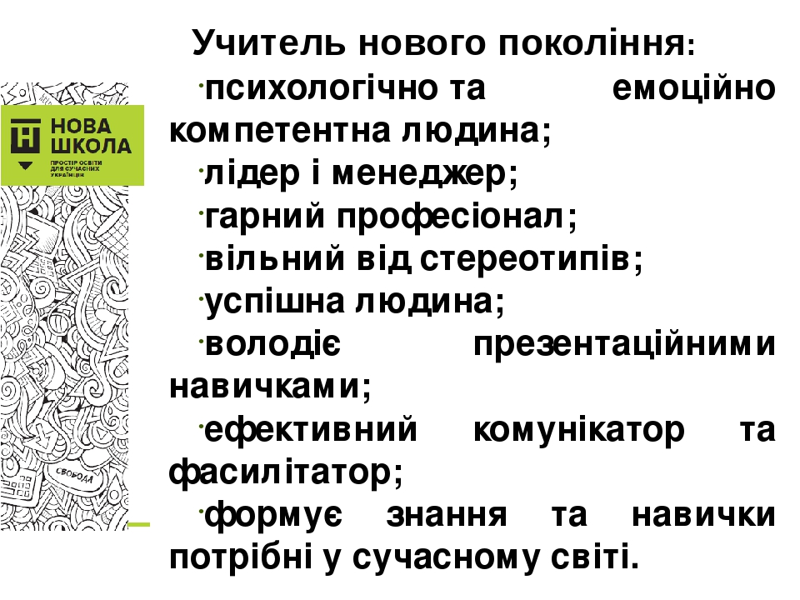
Вчитель-модератор
Модерація – це спосіб проведення навчальних занять або професійних нарад, який швидше призводить до результатів і дає можливість усім учасникам прийняти загальні рішення як свої власні, це структурований за певними правилами процес групового обговорення з метою ідентифікації проблем, пошуку шляхів їх вирішення та прийняття спільного рішення
Модератор – організатор групової роботи, що активізує і регламентує процес взаємодії учасників групи на основі демократичних принципів, забезпечує ділове спілкування, протоколювання процесу обговорення, проміжних і підсумкових результатів групової дискусії

Slide 19

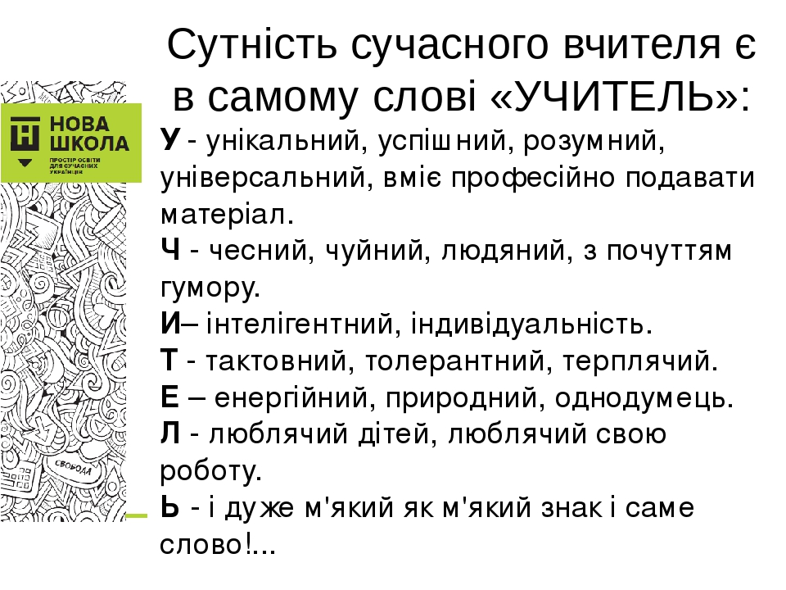
ФАХІВЕЦЬ
ПРАЦІВНИК ЛЮДИНА
Вчитель

Slide 20
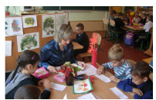
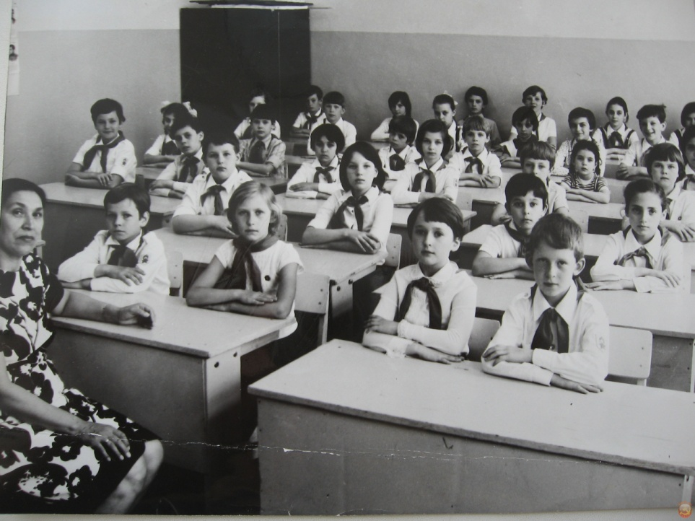
Шкільний урок
у ХХ столітті
Шкільний урок
у ХХІ столітті

Slide 21
Інтелектуальна розминка
Продовжи думку: Великий той учитель, який проймається справою, якої …………... Катон Старший
Учитель для школи —це те ж саме, що ……… для всесвіту. А. Дістервег
навчає
сонце

Slide 22
Інтелектуальна розминка
Де шкільна справа в занепаді, винний у цьому ……….. ; де вона добре поставлена, там вона цим зобов'язана …………..
А. Дістервег
Справжній ….. - найкращий, найвірніший друг батьків... Почувати себе …… означає почувати себе другом батьківського дому.
А. Дістервег
вчитель
вчителеві
вчитель
вчителем

Slide 23

Слово про вчителя

Slide 24


Дякую за увагу!

